Slide 1
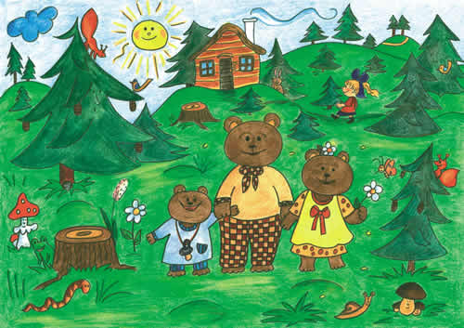

4.1 Prostorová orientace
Elektronická učebnice - I. stupeň Základní škola Děčín VI, Na Stráni 879/2 – příspěvková organizace Český jazyk
Prohlédněte si obrázek a vyprávějte, co vše na obrázku vidíte. Procvičujte a ukazujte si, co je vpravo, nahoře, před, největší…
Autor: Mgr. Hana Kopčanová
Notes:
Víte, kdo způsobuje angínu, chřipku, nebo neštovice?

Slide 2
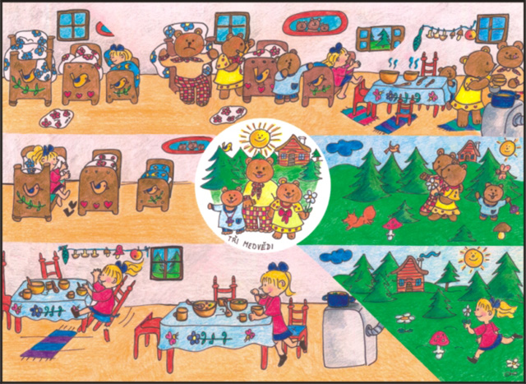
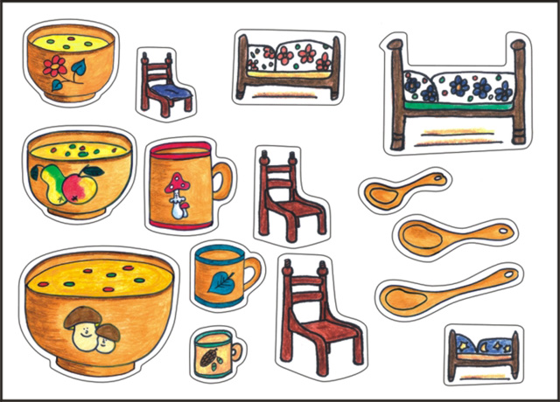
4.2 Co už víš?
Elektronická učebnice - I. stupeň Základní škola Děčín VI, Na Stráni 879/2 – příspěvková organizace Český jazyk
Prohlédni si obrázky. Znáš tuto pohádku?
Vyprávějte si ji společně pomocí obrázků. Procvičujte pojmy velký, malý, menší, nejmenší.
Které věci patří medvědí rodince? Určujte, která z věcí patří tátovi medvědovi, mamince medvědici a malému medvíďátku.

Slide 3



4.3 Poznáš levou a pravou stranu?
Elektronická učebnice - I. stupeň Základní škola Děčín VI, Na Stráni 879/2 – příspěvková organizace Český jazyk
Levá a pravá
Levá, pravá, levá, pravá,
tak se chodí do světa,
kdo to splete, můj ty světe,
to je velký popleta.
Levá, pravá, levá, pravá,
nahoru i ze vrátek,
kdo to splete, můj ty světe,
ať se vrátí nazpátek.
Jakou barvu má obtisk pravé ruky a jakou obtisk levé ruky?
Procvičujte společně: zvedni levou ruku, chytni si pravé ucho, zakryj si pravé oko, unož levou nohu, stoupni si na pravou nohu, dojdi do levého zadního rohu…

Slide 4
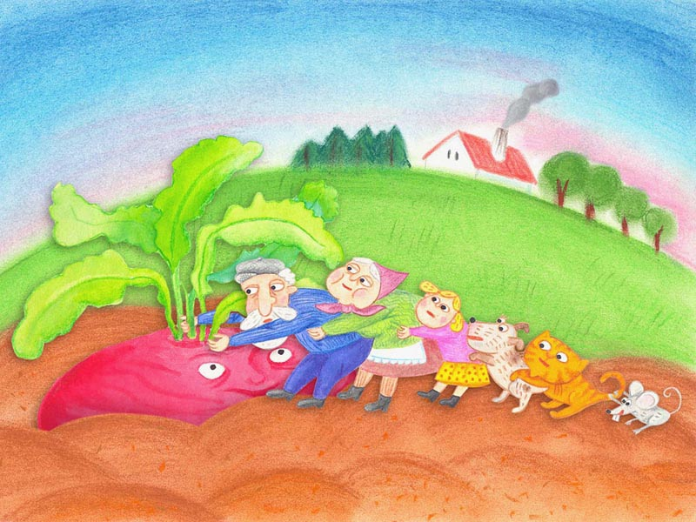
4.4 Procvičujeme pojmy – první, poslední, před, za …
Elektronická učebnice - I. stupeň Základní škola Děčín VI, Na Stráni 879/2 – příspěvková organizace Český jazyk
Prohlédněte si obrázek. O jakou pohádku se jedná? Zkuste ji převyprávět.
Odpovídejte na otázky:
Kdo zasadil řepu?
Kdo přišel k řepě jako první?
Kdo se držel vnučky?
Kdo stojí jako poslední?
Kdo stojí hned za kočičkou?
Na koho volala vnučka?
Kdo přiběhl hned po babičce?
Na kterou stranu jde kouř z komína?
Která z postaviček má vousy?
Píseň o veliké řepě:

Slide 5





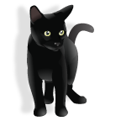


4.5 Orientace na řádku, ve sloupci
Elektronická učebnice - I. stupeň Základní škola Děčín VI, Na Stráni 879/2 – příspěvková organizace Český jazyk
SLOUPEC
ŘÁDEK
Pojmenujte společně obrázky na všech řádcích. Co je to řádek? Co je to sloupec? Ukazujte první řádek, poslední sloupec,…Dávejte si hádanky: který obrázek na řádek nepatří, kde najdeš slona, který obrázek je poslední ve druhém sloupci, atd. Pracujte podobně se svými obrázky na lavici.

Slide 6
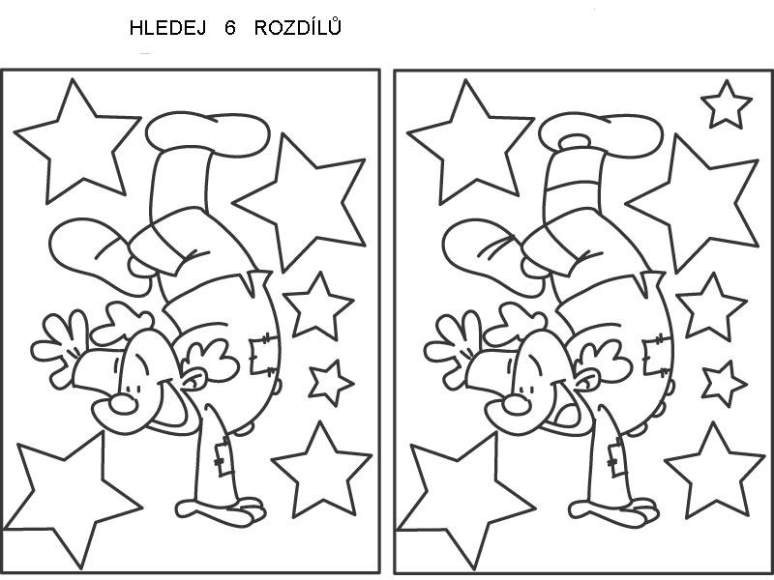
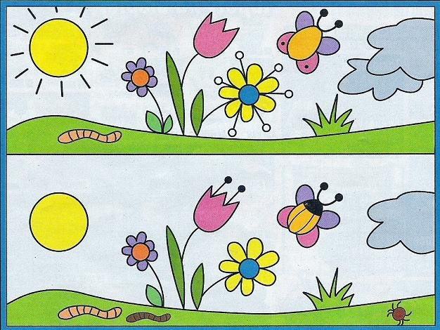
4.6 Pro šikulky.
Elektronická učebnice - I. stupeň Základní škola Děčín VI, Na Stráni 879/2 – příspěvková organizace Český jazyk
Hledej rozdíly na obrázcích, zkus je dokreslit. Opakuj si, co je vpravo, vlevo, nahoře, dole, velké, malé,…

Slide 7
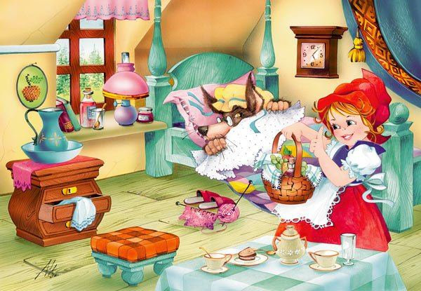
4.7 CLIL
Elektronická učebnice - I. stupeň Základní škola Děčín VI, Na Stráni 879/2 – příspěvková organizace Český jazyk
top / up
near the bed
on the wall
left
right
in the basket
bottom / down

Slide 8


4.8 Test znalostí
Elektronická učebnice - I. stupeň Základní škola Děčín VI, Na Stráni 879/2 – příspěvková organizace Český jazyk
Správné odpovědi:
1.Který obrázek je první? jablíčko banán beruška pomeranč | 3. Který obrázek je hned za jablíčkem? žádný banán beruška pomeranč
2. Který obrázek je poslední? jablíčko banán beruška pomeranč | 4. Který obrázek do řady nepatří a proč? jablíčko banán beruška pomeranč
a
d
b
c
Test na známku

Slide 9
4.9 Použité zdroje, citace
Elektronická učebnice - I. stupeň Základní škola Děčín VI, Na Stráni 879/2 – příspěvková organizace Český jazyk
http://www.ucebnipomucky.eu/?co=index_pohadky
http://www.fingrcreative.cz/pohadka-o-velike-repe/
http://www.youtube.com/watch?v=K0SmJQ4kfH4&feature=related
http://olinka.webgarden.cz/hledej-rozdily
http://www.e-kulecniky.cz/inshop/pictures/store/6038_v.jpg
Obrázky z databáze klipart

Slide 10
4.10 Anotace
Elektronická učebnice - I. stupeň Základní škola Děčín VI, Na Stráni 879/2 – příspěvková organizace Český jazyk
Autor | Mgr. Hana Kopčanová
Období | 01 - 06/2012
Ročník | 1. ročník
Klíčová slova | Prostorová orientace
Anotace | Prezentace popisující postup při nácviku a procvičování prostorového vnímání.

